Slide 1
МАДОУ «Детский сад № 1» с. Усть-Кулом
Тема самообразования:
Сенсорное развитие детей
дошкольного возраста с
использованием бизибордов.
Подготовила: воспитатель
Паршукова Н.Ф.
2018

Slide 2
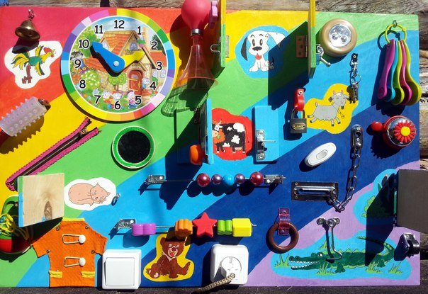
“Бизиборд” – развивающая доска.
Дословно«бизиборд» можно перевести как «доска,
чтобы занять малыша»
Познание мира через руки.
Развивающая доска бизиборд обеспечивает всестороннее развитие ребёнка и помогает родителям уберечь его от травмоопасных ситуаций.

Slide 3
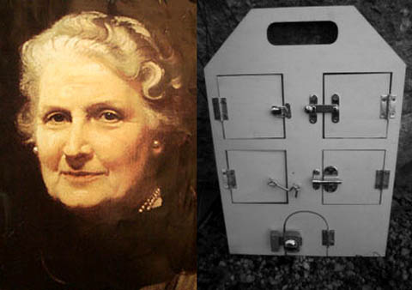
Первая доска бизиборд (busyboard) появилась еще в 1907 году, и придумала ее женщина – Мария Монтессори – выдающийся итальянский педагог-психолог.
Девиз образования по Мантессори – «Я сам !»

Slide 4
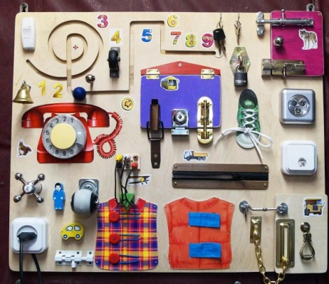
Любопытство малыша не знает границ! Всё нужно попробовать открыть, захлопнуть, расстегнуть. Бизиборд надолго увлекает ребенка, ставит перед ним много различных задач, требующих внимательности, усидчивости и настойчивости, развивает творческое мышление.
Цель: бизиборд предназначен для формирования умений и навыков открывания и закрывания различных замков и задвижек. Многократно открывая и закрывая замочки, ребенок каждый раз испытывает радость, когда ему удается справиться с механизмом.
Задачи:
развивать мелкую моторику рук, координацию движений (умение управлять своими руками),усидчивость .
логику и мышление, воображение (ребенок самостоятельно может придумать как еще использовать ту или иную деталь);
- способствовать изучению различных цветов;
- формировать причинно-следственные связи;
- развивать самостоятельность и познавательную активность;
- способствовать развитию произвольности (умение играть по правилам и выполнять инструкции).

Slide 5
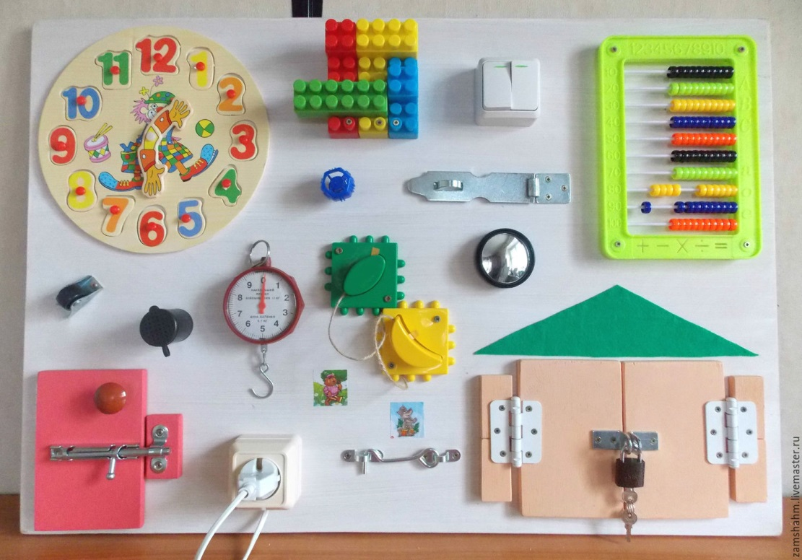
Бизиборд не имеет возрастных ограничений. Заниматься с ними
можно с раннего возраста и до самой школы, тренируя навыки,
которые пригодятся в быту, и развивая зону мозга, отвечающие за речь.
Дети учатся самостоятельно решать различные задачи
и проблемные ситуации, видят свои ошибки, стараются их исправить
или помогают это сделать своим друзьям,
что является формой развития коммуникативности,
воспитания чувства сотрудничества
и взаимопомощи дошкольников.

Slide 6
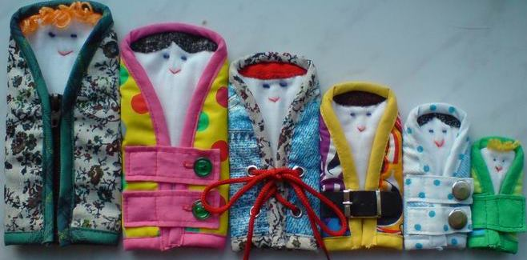
Формы и виды бизибордов
По своей форме бизиборд не обязательно должен быть квадратным, он может иметь прямоугольную или многогранную форму, овальную, круглую. Для детей постарше можно изготовить бизиборд в виде корабля, робота, домика с окошками, машинки и т.д. Неплохо зарекомендовали себя двухсторонние занимательные доски и мини-бизиборды, которые можно брать с собой в любое путешествие.
Занимательные доски бывают переносными и стационарными, мягкими и твердыми, могут быть как для девочек так и для мальчиков.
Для крепления стационарной доски можно использовать саморезы или изготовить специальные крепления. Если родители (воспитатели) не уверены в надежности крепления, то лучше сделать переносной бизиборд, с которым ребенок сможет играть на полу. Нельзя переносную доску ставить с опорой на стену. Это небезопасно!

Slide 7
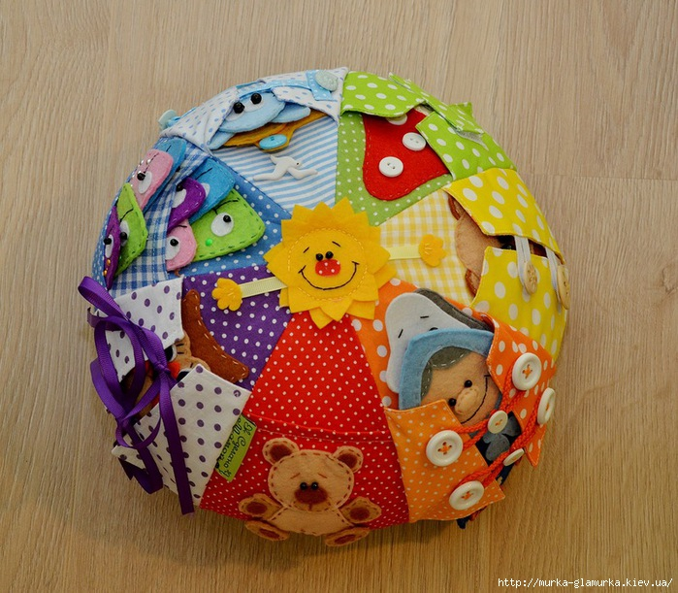
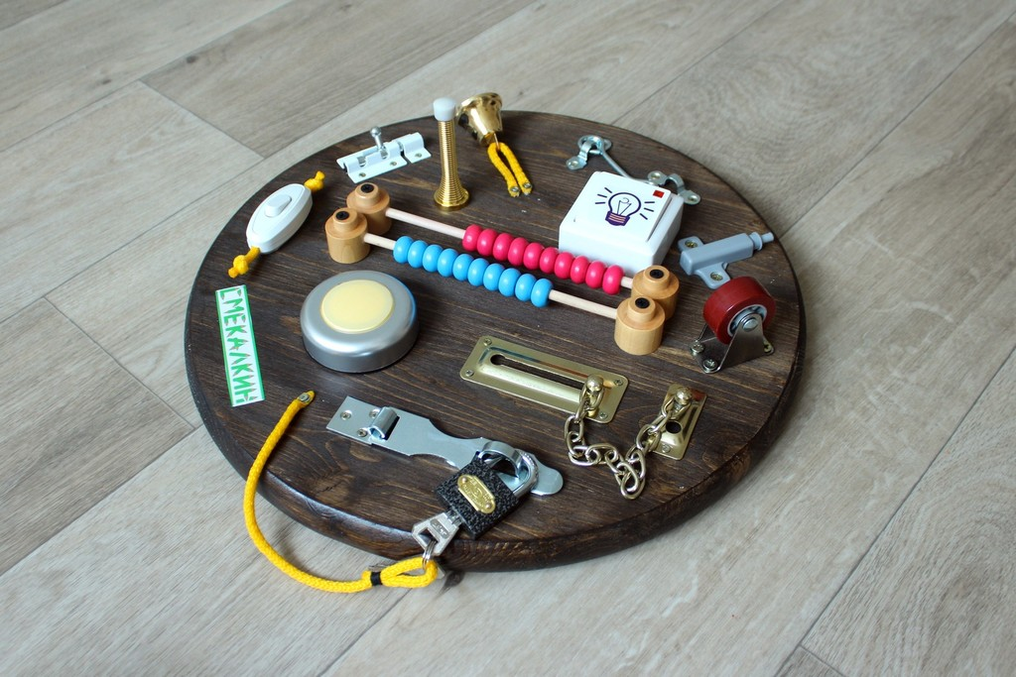
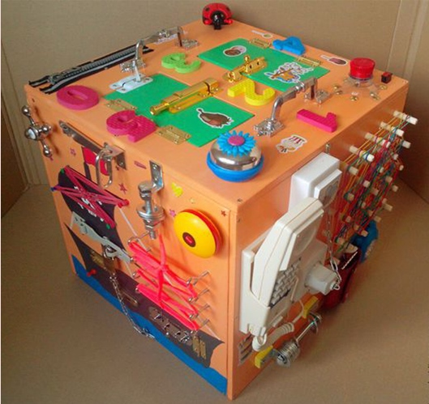
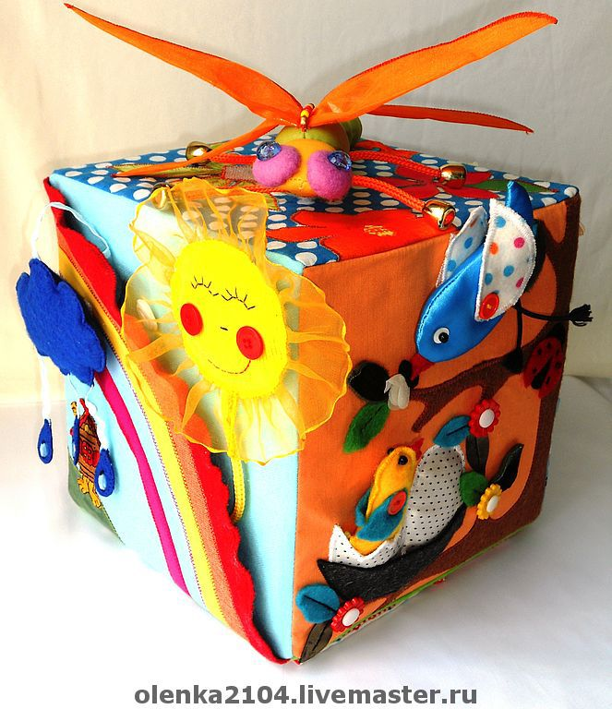

Slide 8
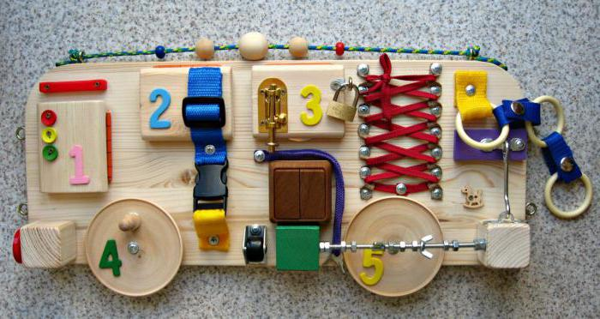
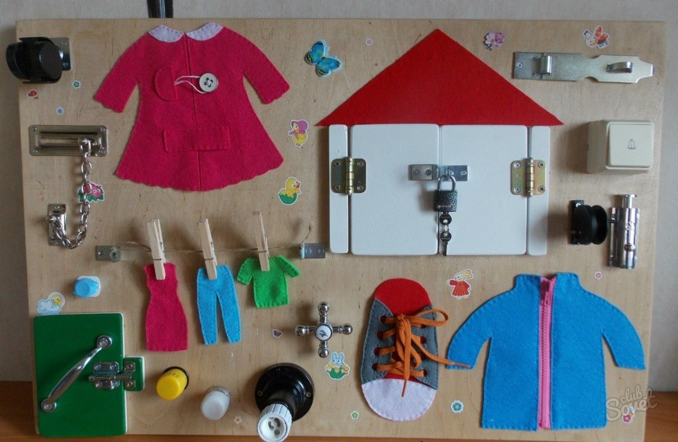

Slide 9
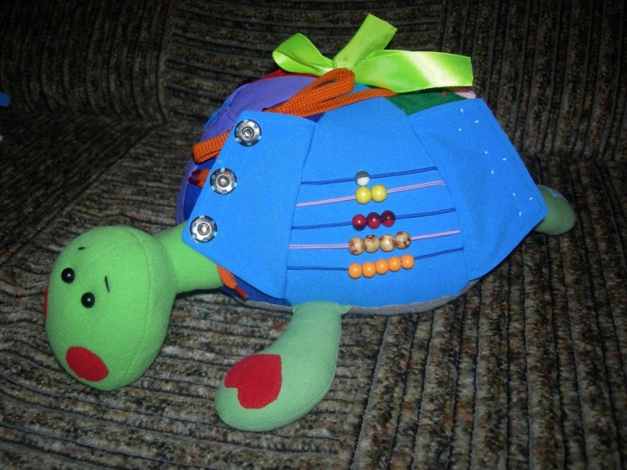
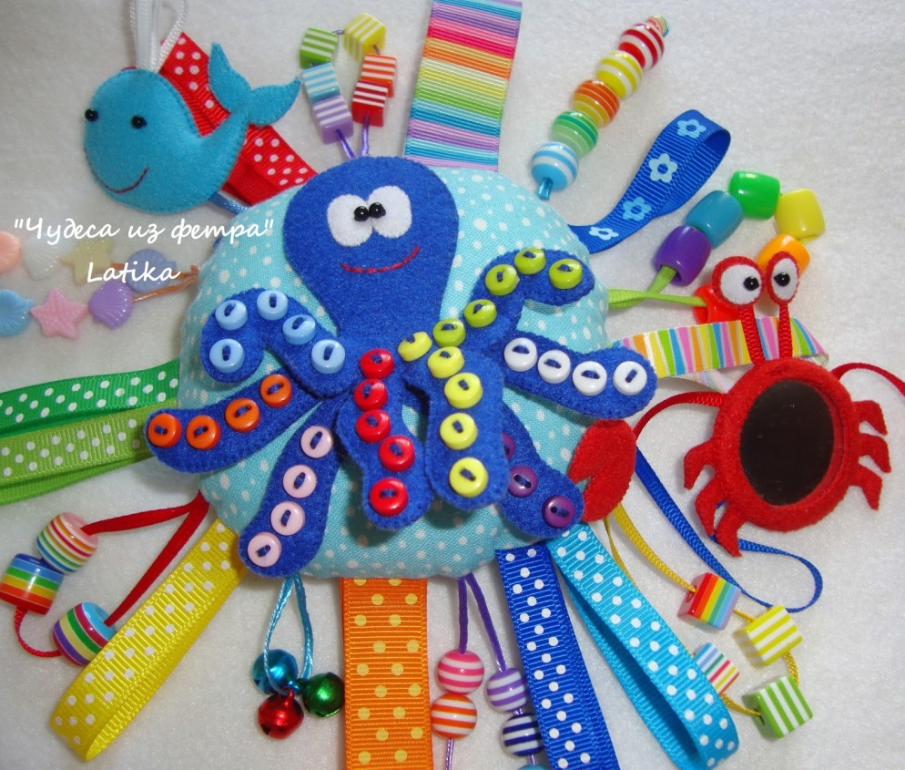
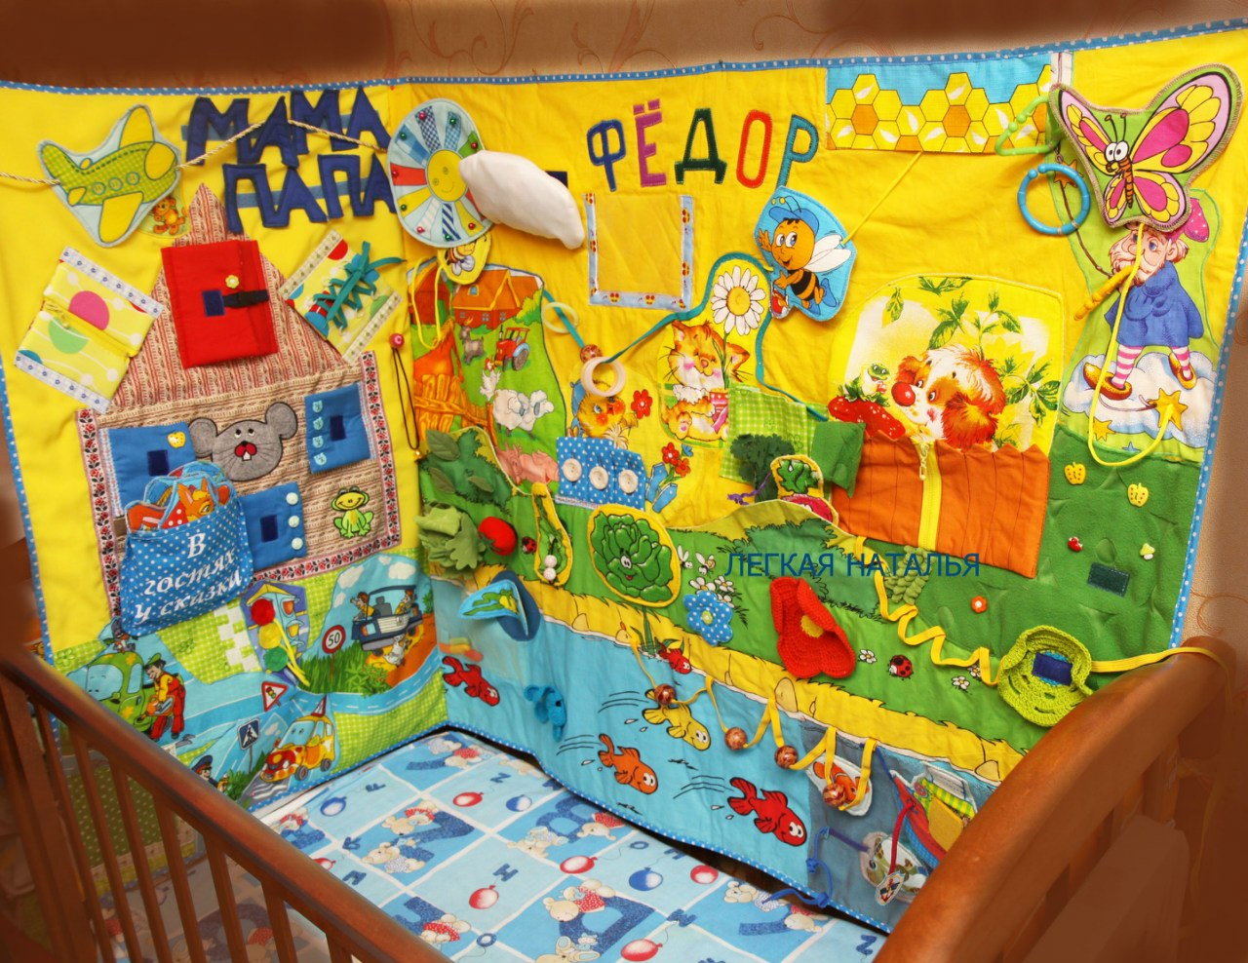

Slide 10
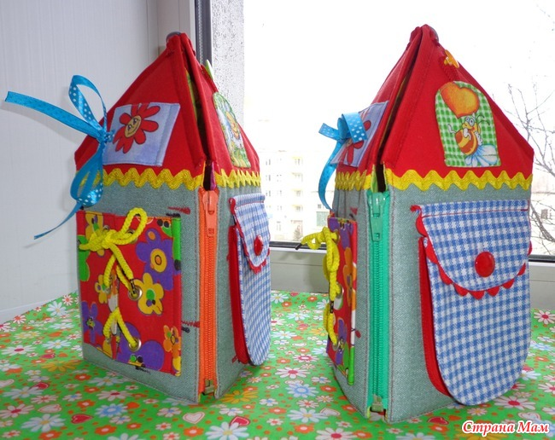
Форма работы с бизибордом:
Образовательная деятельность;
Совместная деятельность;
Индивидуальная работа;
Дидиактическая игра;
Парная форма игры (это игра между двумя детьми, в обстановке
соперничества или сотрудничества);
Подготовка консультаций и рекомендаций для педагогов и родителей;

Slide 11
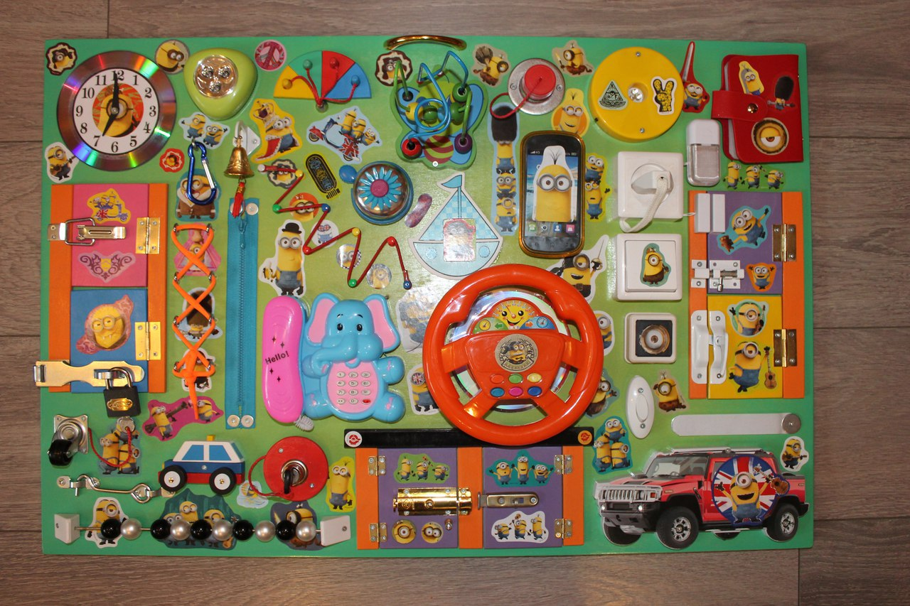
Бизиборды отвечают всем требованиям предъявляемым в ФГОС ДО
К развивающей предметно пространственной среде:
Возможность общения и совместной деятельности детей.
Индивидуализация образования, развитие самостоятельности.
Реализация образовательной программы.
Учет возрастных особенностей детей.
Соблюдение всех принципов РППС: содержательность, насыщенность,
трансформируемость, полифункциональность, вариативность,
безопасность и доступность в том числе и для детей с
ограниченными возможностями здоровья.

Slide 12
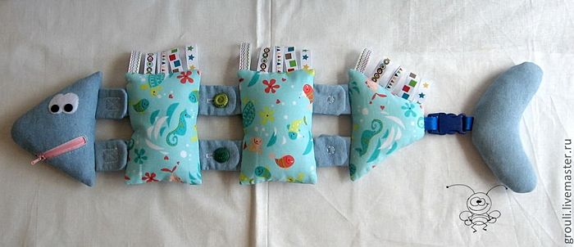
Современные дети окружены гаджетами, но никакой смартфон или планшет
не сможет обеспечить развитие мелкой моторики,
которая создает базу для физического, интелектуального, эмоционального развития ребенка

Slide 13
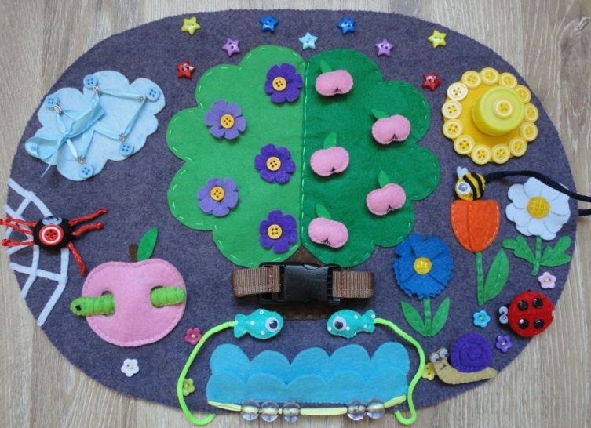
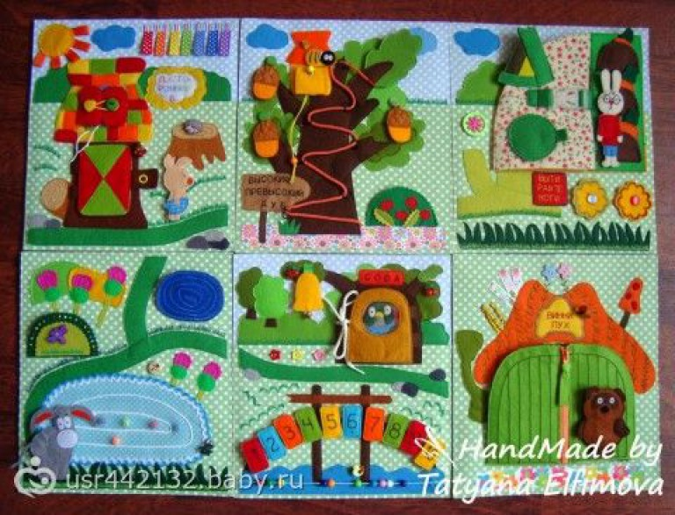
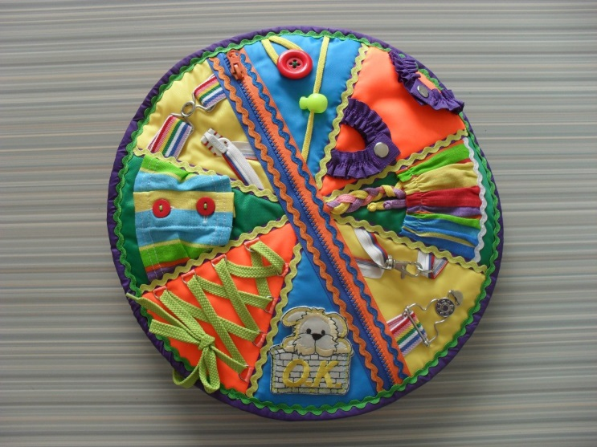
Перспектива
Изготовление разных видов бизибордов
совместно с родителями.

Slide 14

Спасибо за внимание.

